Slide 1
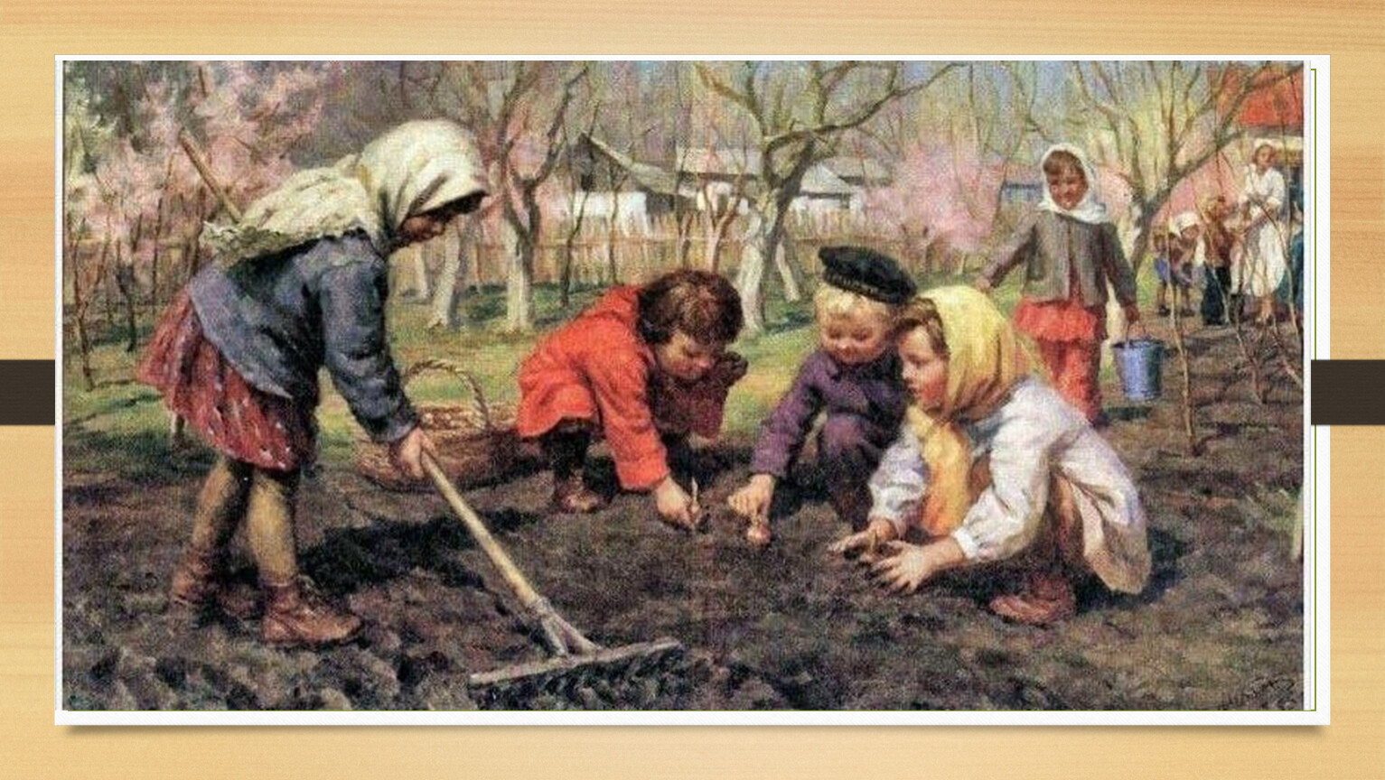
Труд и учеба в разных религиях Выполнила: Ракова Дарья, 4Б класс

Slide 2
Цель: сравнить отношение к труду и учебе в разных религиях
Задачи:
1. Рассмотреть отношение к учебе и труду в христианстве
2. Рассмотреть отношение к учебе и труду в исламе
3. Рассмотреть отношение к учебе и труду в буддизме
4. Сделать вывод

Slide 3
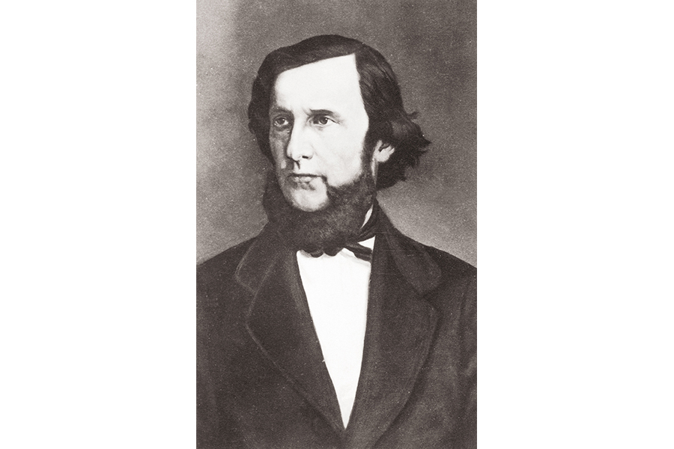
«Учение есть труд и должно остаться трудом, но трудом, полным мысли, а не каких-нибудь, не идущих к делу прикрас».
К.Д. Ушинский

Slide 4
Место учебы и труда в Христианстве
Христианство поощряет труд.
«…если кто не хочет трудиться, тот и не ест» [2-е Фессалоникийцам, 3:10].
Всякий должен трудиться, чтобы получить пропитание.
Церковь благословляет всякий труд, направленный на благо людей, при этом не даётся предпочтение никакому из видов человеческой деятельности, если таковая соответствует христианским нравственным нормам.

Slide 5
Согласно христианским источникам труд человека проходит два этапа:
1. Труд в раю - «радостный труд».
«И взял Господь Бог человека, которого создал, и поселил его в саду Едемском, чтобы возделывать его и хранить его. И заповедал Господь Бог человеку, говоря: от всякого дерева в саду ты будешь есть, а от дерева познания добра и зла не ешь от него» (Книга Бытия, 2:15–16)

Slide 6
2. Труд на земле - «труд как искупление первородного греха».
«Адаму же сказал: за то, что ты послушался голоса жены твоей и ел от дерева, о котором Я заповедовал Тебе, сказав: не ешь от него, проклята Земля за Тебя; со скорбью будешь питаться от неё во все дни жизни твоя… в поте лица твоего будешь есть хлеб, доколе не возвратишься в землю, из которой Ты взят, ибо прах Ты и в прах возвратишься» (Книга Бытия, 3:17–19).

Slide 7
После изгнания из рая труд в Библии имеет два вида:
1. Труд как наказание или проклятие.
2. Труд как спасение или возвышение. Труд — средство спасения от проклятия, средством его изжития
В текстах Евангелии утверждается идея, что каждый человек по своему труду либо наказан, либо вознагражден.

Slide 8
Учение и труд в Исламе
В исламской религии приводятся примеры разных видов труда: сельскохозяйственный, торговый, промышленный и. т.д.
В Коране сказано о кузничном, плотническом деле, ловле и др.
Все ниспосланные Аллахом посланники, пророки кормились трудом собственных рук: Адам занимался сельским хозяйством, Давуд (Давид)– кузничным делом, Иисус Христос, Закария (Захария) — плотническим делом, Мухаммед — скотоводством и торговлей.

Slide 9
«Самая лучшая пища для человека, — та, которую он заработал собственным трудом. И Пророк Аллаха Давуд (Давид) (мир ему) добывал себе пропитание собственными руками»
(изречение Пророка Мухаммеда)

Slide 10
Во многих аятах Священного Корана мы видим, что Ислам — религия, призывающая к кропотливости, к труду. В исламской культуре труд необходим не только как средство существования, он не считается только средством для получения денег, труд в Исламе рассматривается как способ приближения к Аллаху.
Пророк сказал: «Если этот человек работает для того, чтобы поддержать своих малых детей, престарелых родителей или даже просто для удовлетворения своих собственных нужд, то в таком случае весь его труд должен рассматриваться как джихад, совершаемый во славу Аллаха. Но если он работает для того, чтобы возгордиться и прославиться, то в таком случае он работает, потакая дьяволу» (Бухари)

Slide 11
Труд и учеба в буддизме
Будда проповедовал монахам отказ от земных благ, но мирянам, напротив, предлагал трудиться, чтобы достичь материального благополучия.
Будда считал труд важной стороной жизни. Он говорил, что работу следует выполнять в соответствии с законами дхармы. Это называется «правильные средства к существованию».
Большинство профессий и способов заработка буддизм считает честными. Для буддиста запрещены только те дела, в основе которых лежит причинение вреда живым существам, мошенничество или алчность.

Slide 12
Монахам запрещено трудиться, они должны жить только за счёт подаяния.
Обычным людям нужно работать, только чтобы обеспечить себе минимум и иметь возможность поддерживать подаяниями монахов.
Стремление много работать, чтобы быть богатым, мешает правильному перерождению. Человек должен проявлять усердие в освоении духовной практики через постижение учения Будды.
(в ходе исторического развития некоторые школы буддизма изменили отношение к трудовой деятельности монахов и вменили им обязанность активно трудиться физически, в том числе на сельскохозяйственных работах)

Slide 13
Вывод
В рассмотренных нами религиях труд и учение, так как оно тоже труд, рассматривается как значимая часть жизни человека, почитаемая святыми.
Во всех Святых книгах почитаются все профессии.
В буддизме в отличие от других рассмотренных нами религий, монахи не должны были трудиться, но со временем и у них труд стал почитаемым делом.

Slide 14
Использованная литература
Ибрахим, Иман Саляма. Концепт «труд» в христианской и исламской культурах / Иман Саляма Ибрахим. — Текст : непосредственный // Молодой ученый. — 2013. — № 11 (58). — С. 811-818. — URL: https://moluch.ru/archive/58/8214/ (дата обращения: 09.04.2023).
Дорофеева Т.Г., Пугачева Н.П. Трудовая этика в буддизме // Гуманитарные, социально-экономические и общественные науки, 2004.-№4.

